Slide 1
Зайчиков столько же, сколько мышей.

Slide 3
2<3

Slide 5
3<4

Slide 7
3>2

Slide 9
4>3

Slide 10
Мишек больше, чем кукол.

Slide 11
5>4

Slide 13
5=5

Slide 15
4=4

Slide 16
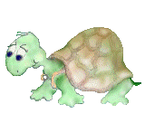
Черепашек меньше, чем овечек

Slide 17
3<5

Slide 19
3=3

Slide 21
5=5

Slide 22
4<5
3<4
2<3
1<2

Slide 23
Картинки, фото, анимация и т. д. взяты из интернета
Работа Семенец В. В. учителя г. Радужного МОУ СОШ №8

